Slide 1

শুভেচ্ছা

Slide 2
পরিচিতি
শিক্ষক পরিচিতি
বিষয় পরিচিতি
সহ্কারিশিক্ষক শারীরিক শিক্ষয়া
মোঃ বেলাল হোসেন
দাসনগর দাখিল মাদ্রাসা
পাত্নিতলা, নাওগাঁ
বিষয়ঃশারীরিক শিক্ষা
অধ্যায়ঃ৩
পাঠ : অধ্যাই 8
তা: ১7/০১/২৬
সময় ,৪৫ মিনিত

Slide 3
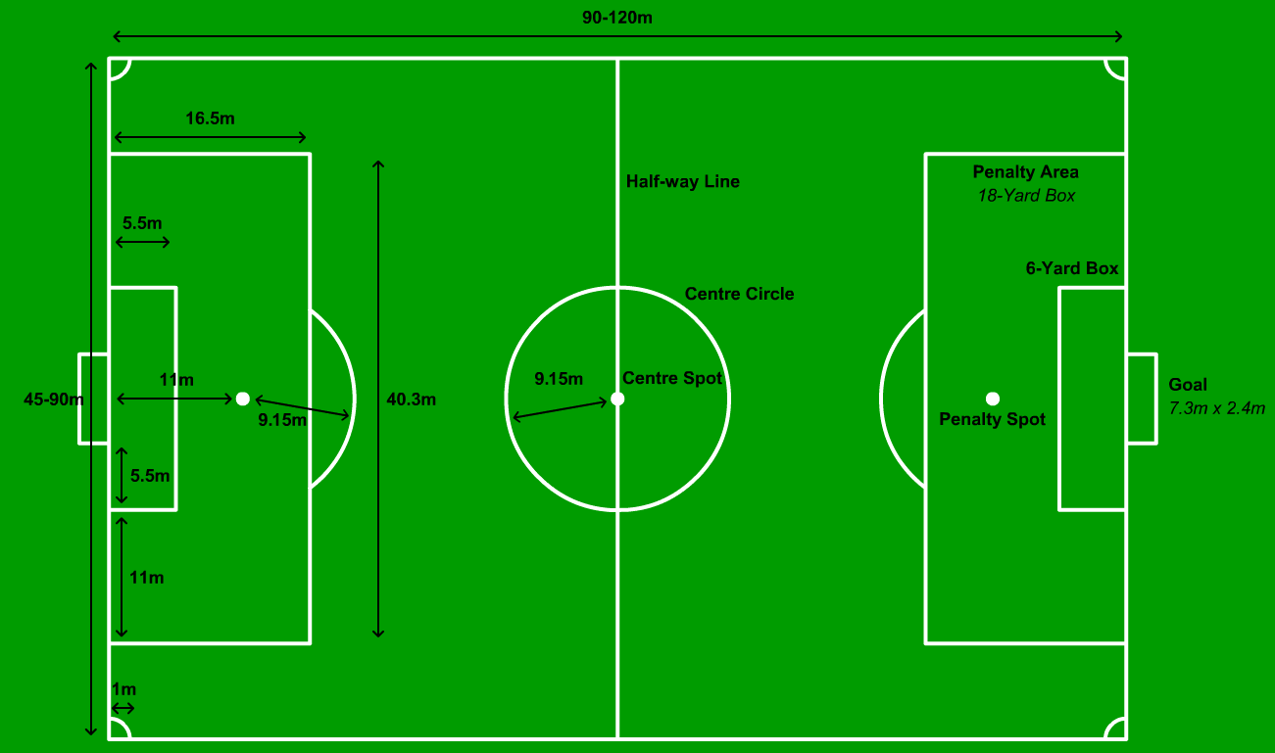

ছবিগুলো দেখ

Slide 4
শিক্ষণ ফল
্য
১! ফুট বলের ইতিহাস জানতে পারবো ।
২! ফুটবলের আইন কানুন সম্পকে বণনা করতে পারবে ।
৩!ফুটবল খেলার কলাকৌশল সম্পকে জানতে পারবে ।

Slide 5
অ
পাঠ ঊপস্থাপনা
➢ফুট বল এর ইতিহাস সুপ্রাচিন যা প্রাচীন চীন থেকে শুরূ হয়েছে।তবে আধূনিক ফুটবল খেলা শুরু হয়েছে ইংলান্ড ।
➢ফুটবল খেলার আইন আছে ১৭ টি।
১। মাঠ
২। বল
৩। খেলোয়ার সংখ্যা
৪।সরঞ্জাম
।

Slide 6
৫।রেফারী
৬।ডেপুটি রেফারি
৭।খেলার সময়
৮।খেলা আরম্ভ

Slide 7
৯।বল খেলার মধ্যে ত্ত বাইরে
১০।গোল হত্তয়া
১১।অফসাইড
১২।ফাউল

Slide 8
১৩।ফ্রি কিক
১৪।পেনাল্টি
১৫।থ্রোয়িং
১৬।গোল কিক
১৭।কর্নার

Slide 9
খেলার দুর্ঘটনা ও
প্রাথমিক চিকিৎসা

Slide 10
বাড়ির কাজ

Slide 11
ধন্যবাদ

